Slide 1


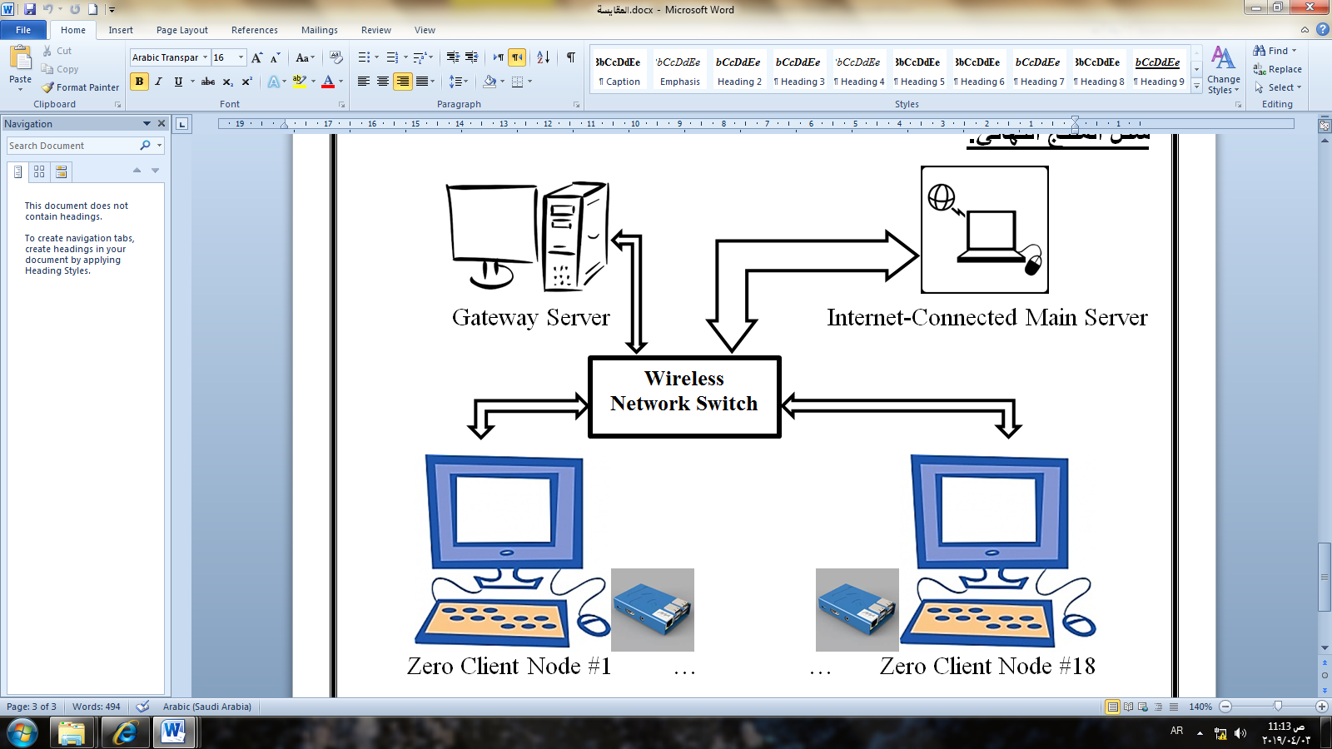
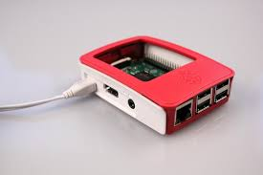
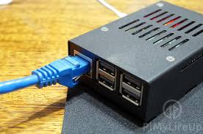

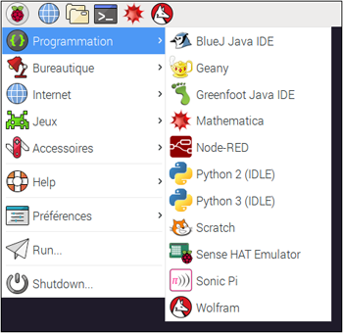
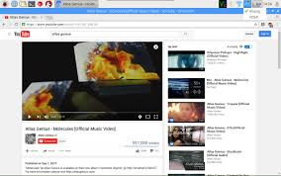
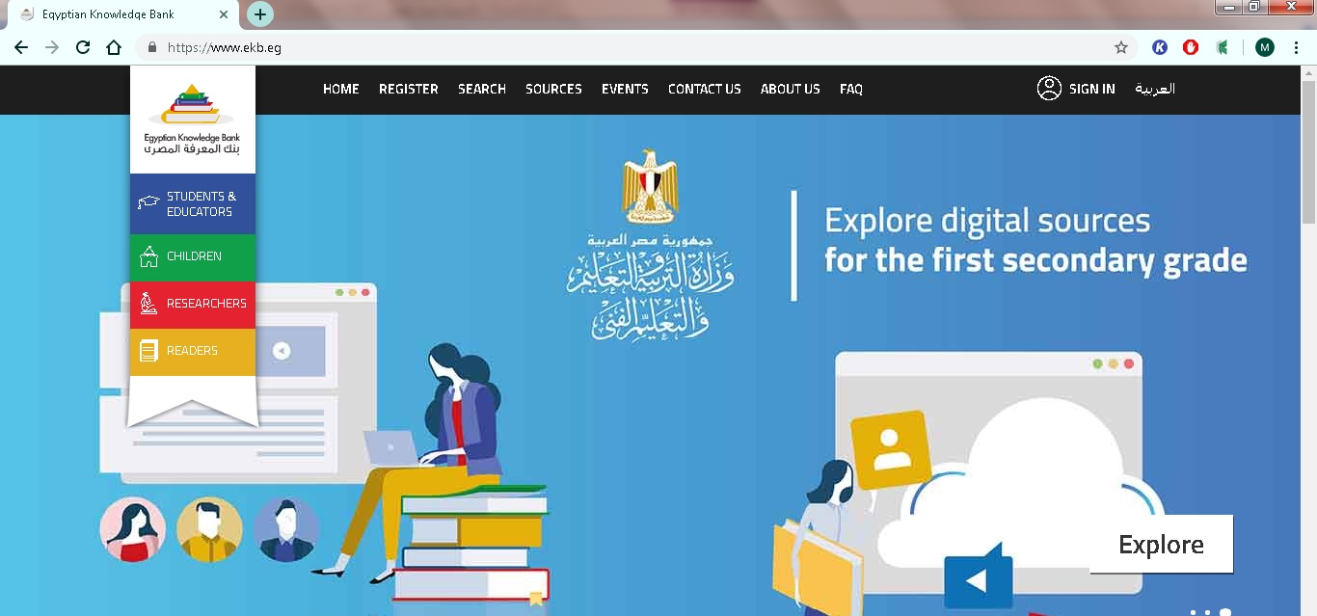
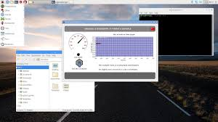
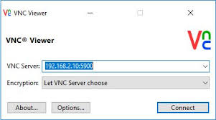
α_{L} =
α_{L} =
كلية نظم المعلومات وعلوم الحاسب
المعرض العلمي - يونيو 2023
ترشيد استهلاك المضادات الحيوية
1- الهـــدف مــن المشــــــــــروع
تطوير نظام شامل إلدارة المرضى يسمح للمهنيين الصحيين بإدخال وإدارة بيانات المرضى المتعلقة بالعدوى البكتيرية وعلاجات المضادات الحيوية بكفائة.تنفيذ بنية قاعدة بيانات قوية لتخزين معلومات المرضى
2- الــــدراســـة النظـــريـــــــة
تحميل نظام التشغيل Laragon وحزم البرامج المطلوبة و الموبايل ابليكشن .
تأمين عملية الدخول إلى النظام وتحديد صلاحيات كل مستخدم.
تحقيق الاتصال مع شبكة الإنترنت من خلال موزع شبكي أو خادم.
3- التصمــيـــمــــــــــــــــــــات
اختيار حزم البرامج المطلوبة لتشغيل الإنترنت (مثال: Chromium).
تأمين حفظ الملفات الخاصة لكل مريض
استخدام موبايل حديث مثل Samsung s22) (
4- أهـــــم نـتــائج الــدراســـــة
إنتاج تقارير إحصائية وميزات تصور بيانات توفر رؤى حول تأثير المضادات الحيوية ومستويات المقاومة، مما يساعد المهنيين الصحيين في اتخاذ قرارات عالجية مستنيرة.
إنشاء واجهة مستخدم بديهية تسمح للمهنيين الصحيين بتتبع ومراقبة فعالية المضادات الحيوية المختلفة ضد سالالت البكتيريا المحددة بنا ًء على مستويات المقاومة.
تعزيز جودة الرعاية الصحية: من خالل تسجيل المرضى وتتبع استجابتهم للمضادات الحيوية، وتحقيق نتائج أفضل للمرضى.
تقليل تكلفة الرعاية الصحية: بما في ذلك توفير الموارد الضرورية وتقليل الهدر.
5 - أوجه الاستفادة
من المشــــروع

